Slide 1
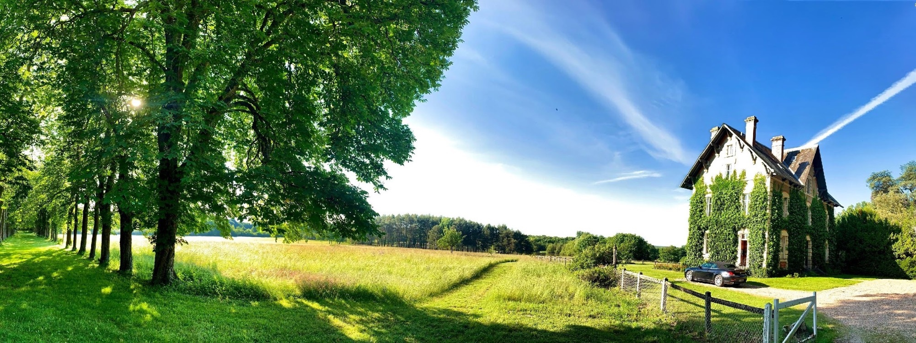
EVG DOMAINE DE LA BLONDELLERIE
La Blondellerie
41220 Crouy sur Cosson

Slide 2
VOTRE FEUILLE DE ROUTE
3 jours au sein d’un domaine privé et 3 activités organisées par nos soins.
Ce package inclut le manoir, ses extérieurs, son jacuzzi 6-8 places, les activités et un pass VIP dans un club local.. (sous conditions de réouverture COVID 19)
3
JOURS
2
NUITS
3
ACTIVITÉS
10
PERSONNES
MAXIMUM

Slide 3
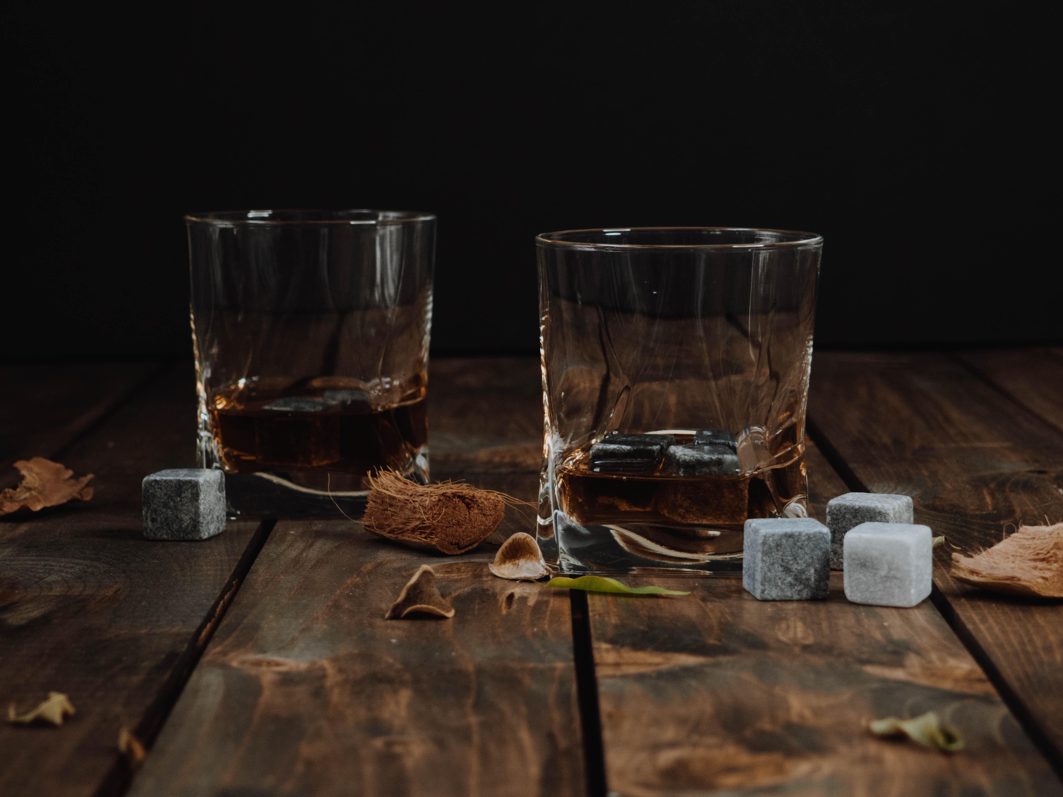
VOTRE PROGRAMME SUR MESURE
JOUR 1 | JOUR 2 | JOUR 3
 | Petit déjeuner* | Petit déjeuner*
 | Activité 1 | Activité 3
 | Déjeuner* | Déjeuner*
Arrivée | Activité 2 | Départ
Cadeau de la maison | Diner*
Diner* | Soirée / Club
Nuitée | Nuitée
Repas & alcools sont à votre charge
Des services complémentaires sont à votre disposition en supplément Page 21
* Non inclus dans l’offre

Slide 4
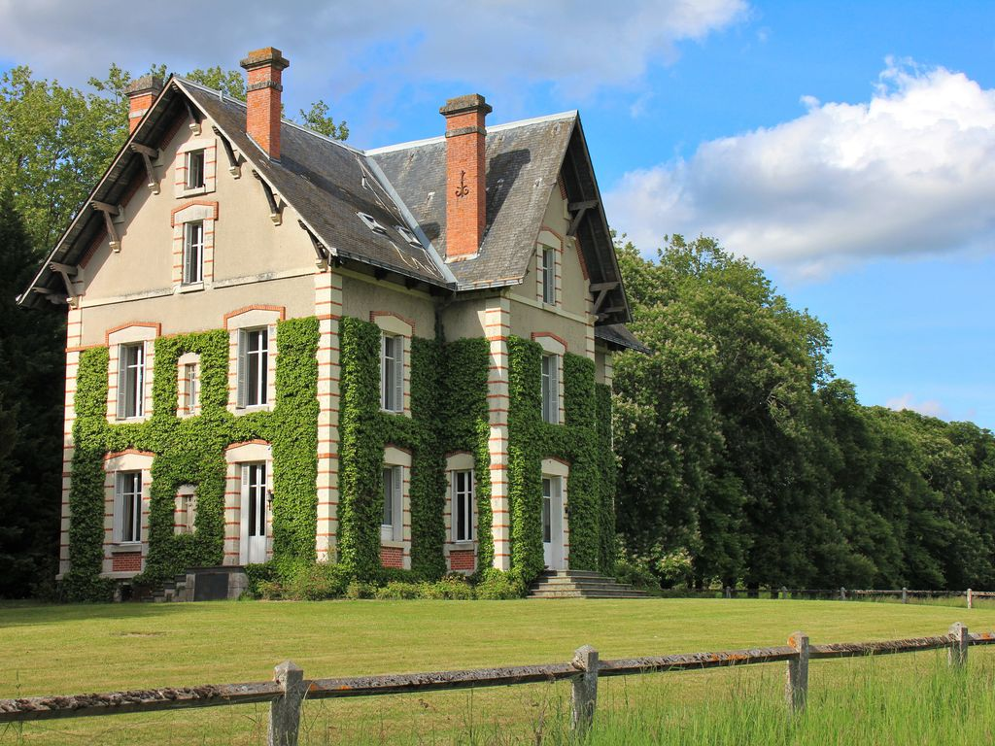
VOTRE LIEU DE VIE
La Blondellerie, vestige du XIVème siècle mêle confort et authenticité afin de vous proposer un séjour inoubliable.
Le manoir dispose d’un emplacement privilégié à proximité des plus beaux châteaux de la Vallée de la Loire. Les plus convoités étant le Château de Chambord, le Château de Chenonceau et le Château de Cheverny.
La région regorge également de lieux gastronomiques et vinicoles primés où les spécialités traditionnelles françaises attendent d’être dégustées…
Le manoir est situé au sein d’une propriété de 150 hectares garantissant à ses invités une intimité privilégiée.

Slide 5
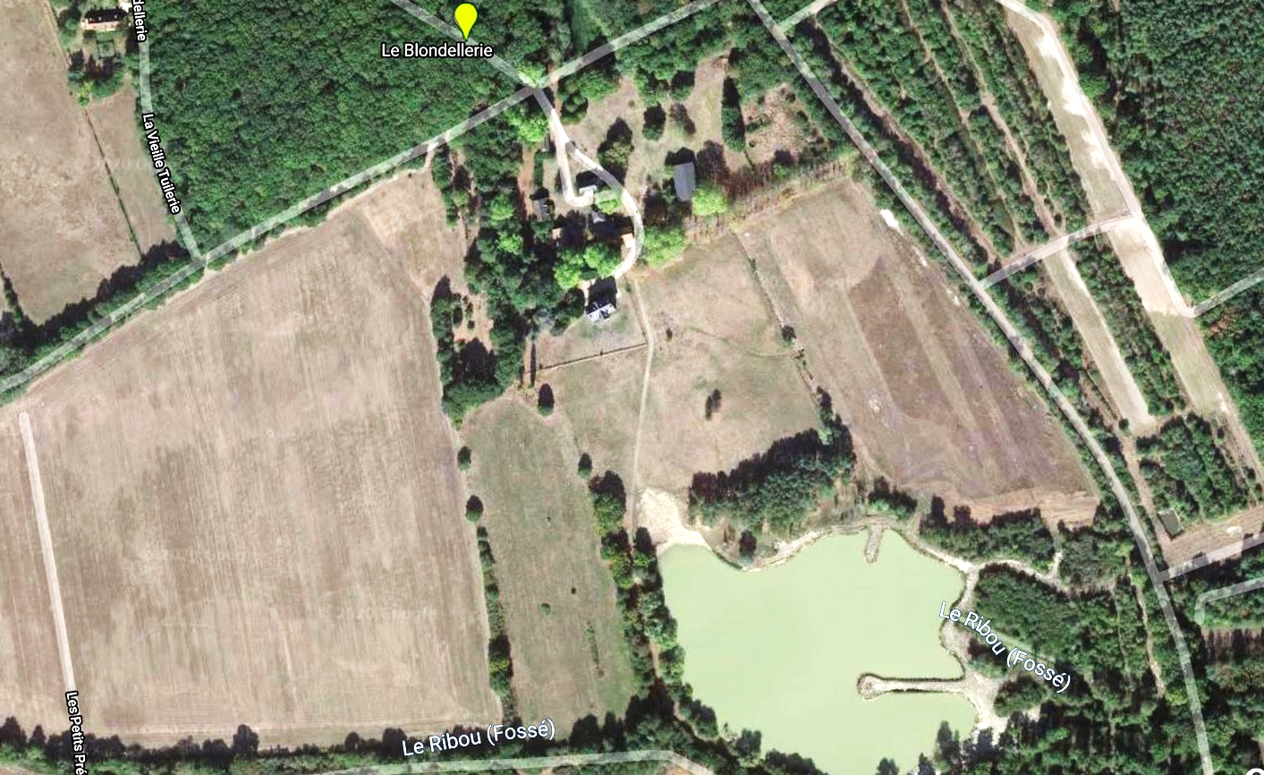
PLAN GLOBAL DE LA PROPRIÉTE
Le Manoir

Slide 6
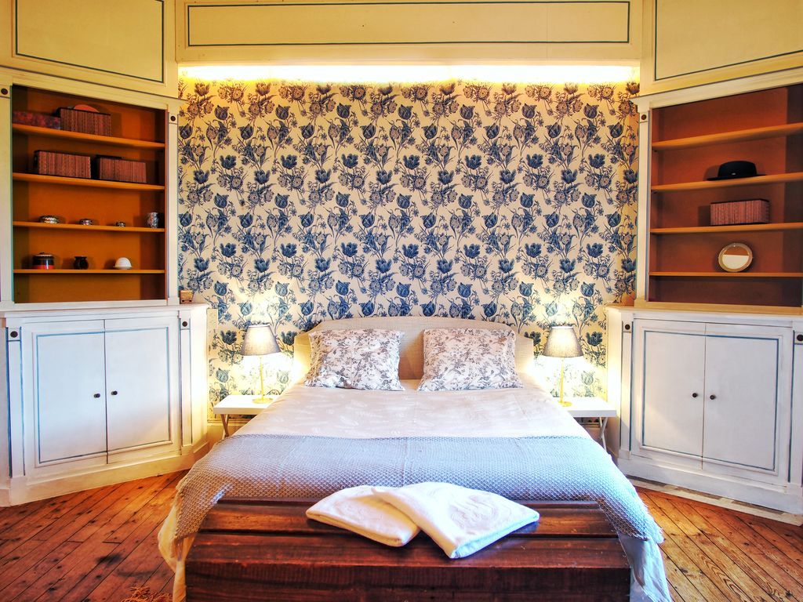
LES CHAMBRES
Le manoir possède au premier étage, 5 chambres dont :
- 3 chambres avec lits doubles
- 2 chambres avec 2 lits simples
Le premier étage comprend 2 salles de bain et
2 WC (dont 1 individuel).
L’atmosphère permet aux hôtes de profiter de l’authenticité et des caractéristiques esthétiques d’un château de tradition.
A cela s’ajoute une certaine forme de modernité, gage d’une location fonctionnelle et luxueuse à laquelle nous tenons.

Slide 7
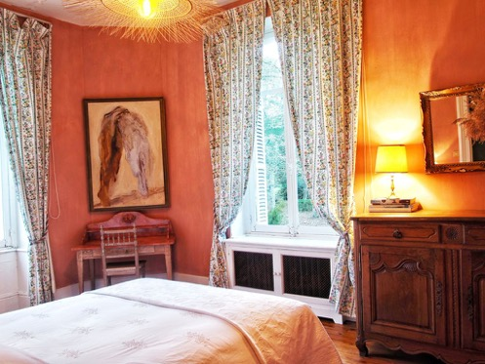
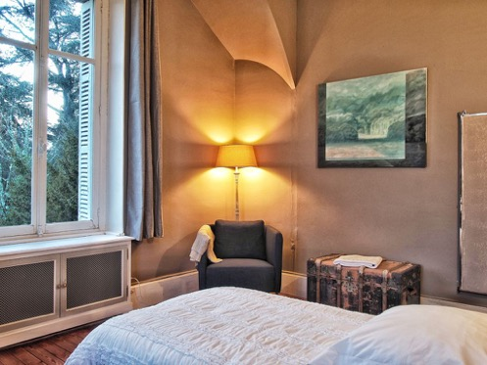
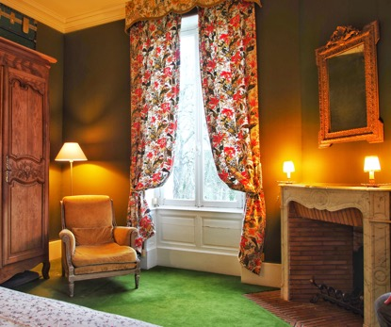
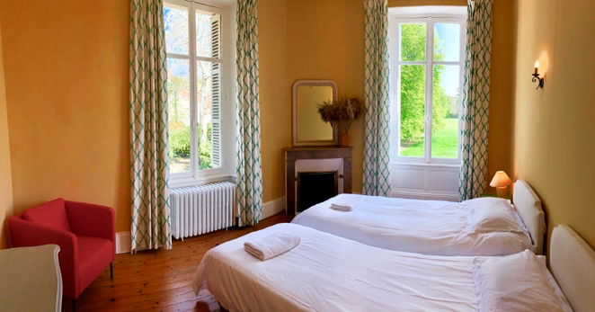
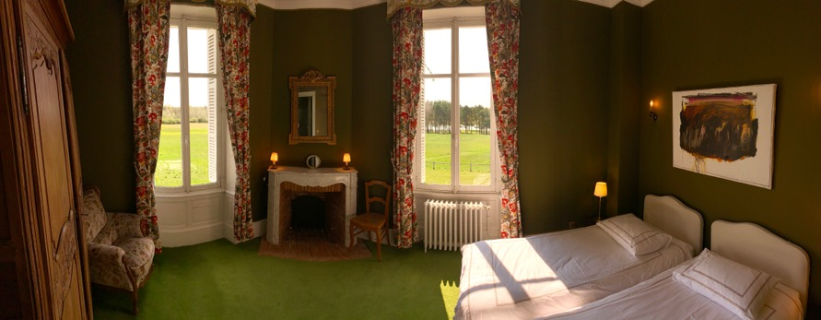
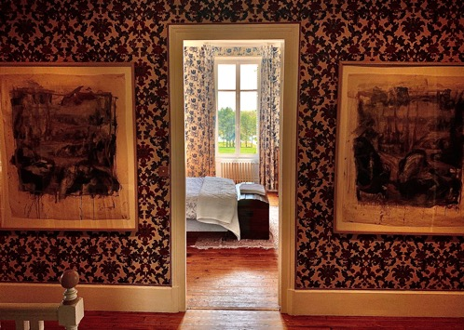
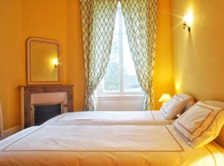
LES CHAMBRES

Slide 8
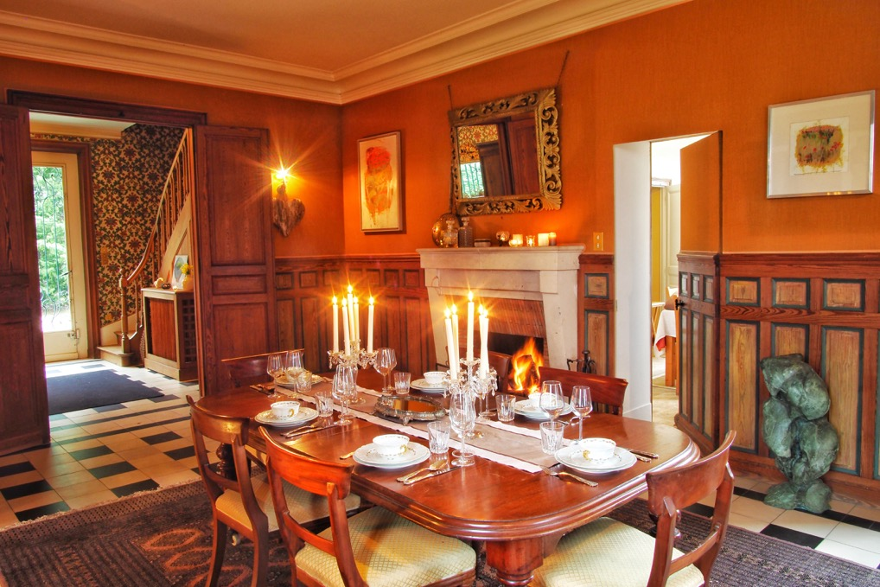
LES ESPACES DE VIE
Le manoir possède au rez-de-chaussée :
- 1 cuisine toute équipée
- 1 salon
- 2 salles à manger
- 1 WC
Répartis sur deux étages, le manoir offre de très beaux volumes quant aux espaces de vie et de divertissement situés au rez-de-chaussée.
Récemment restauré, l’architecture française est complétée par un mélange de meubles d’époque en bois ornés et a été rafraîchie avec quelques éléments modernes pour un confort optimal..

Slide 9
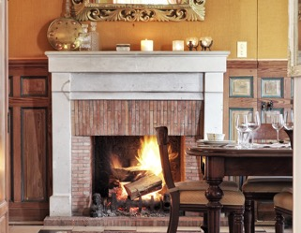
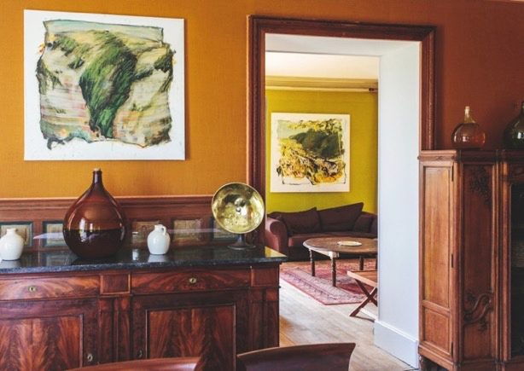
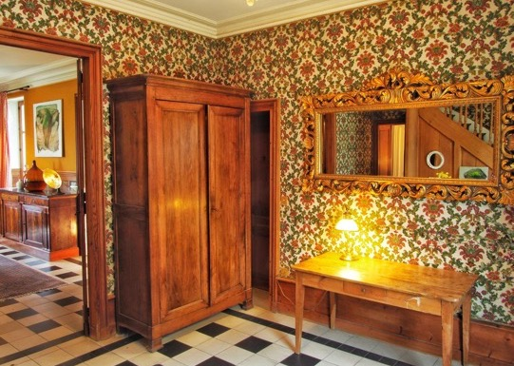
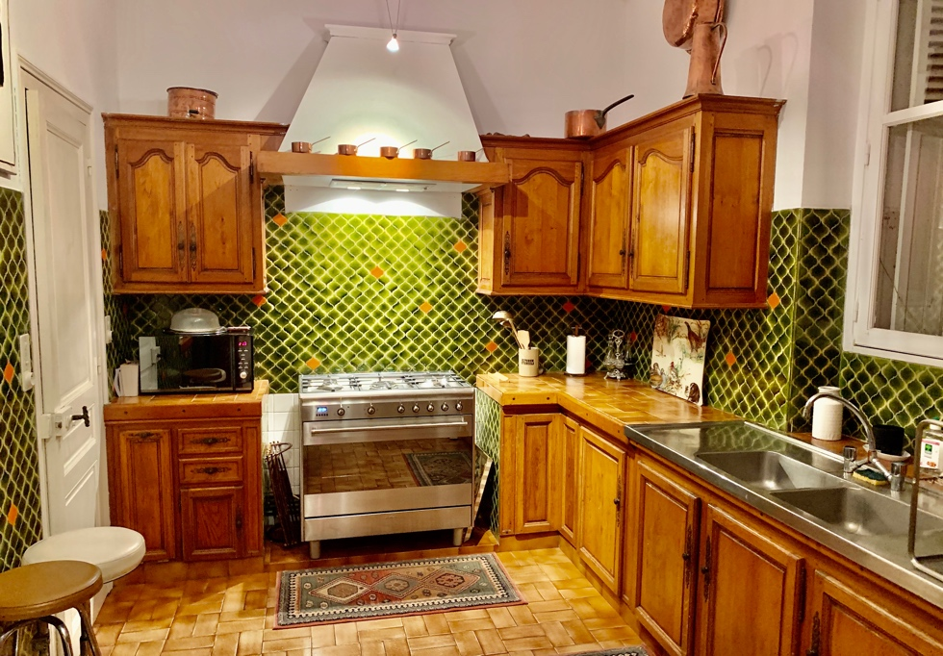
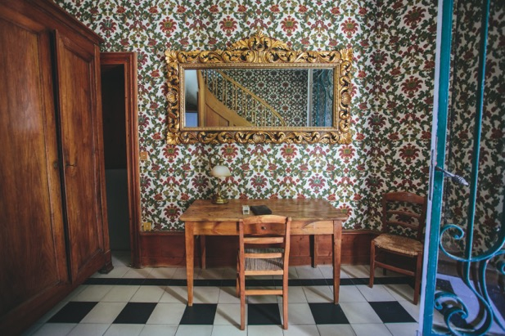
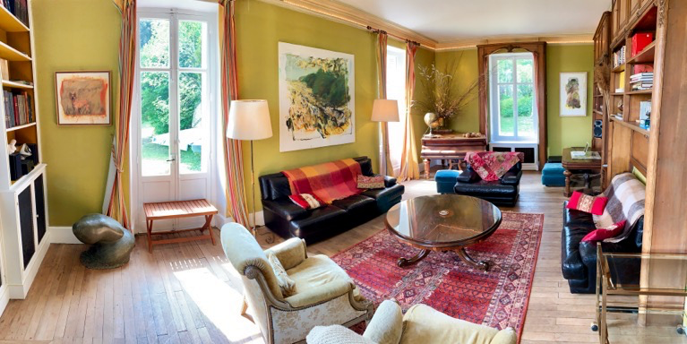
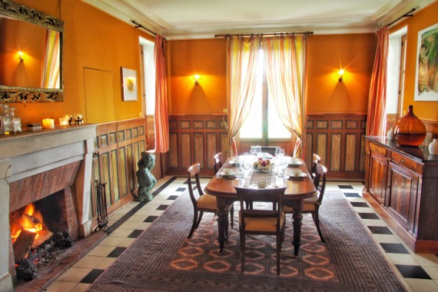
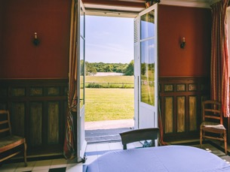
LES ESPACES DE VIE

Slide 10
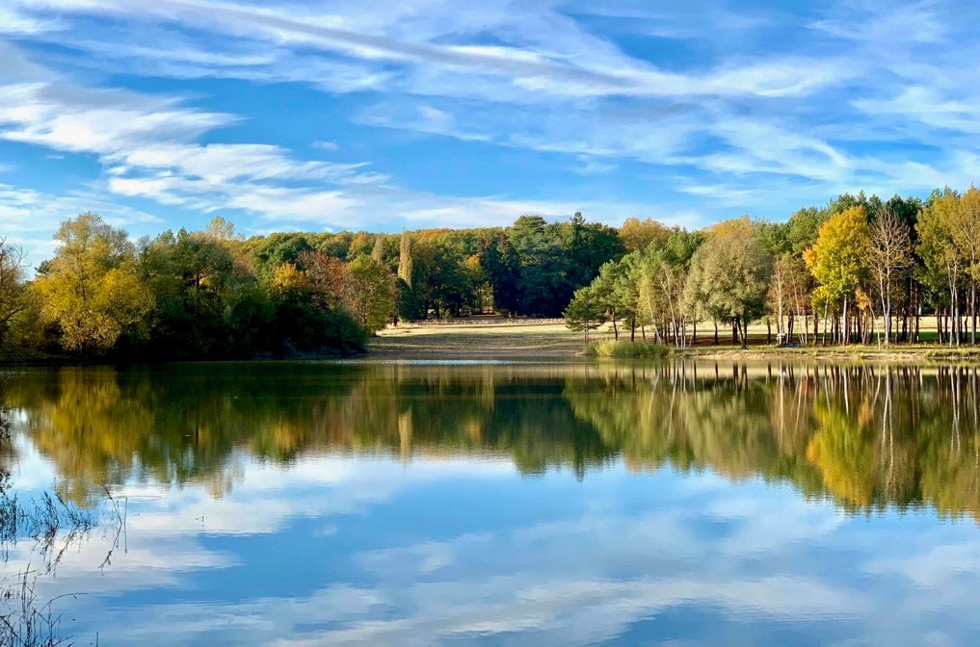
LES EXTÉRIEURS
Le domaine de 150 Hectares comprend des plaines, des forêts, ainsi qu’un étang de 3,7 hectares entièrement privés .
Vous pourrez pleinement profiter du mobilier extérieur installé sur la terrasse du manoir:
1 barbecue
1 table (10 personnes)
Le + : un jacuzzi 6-8 places vous sera mis à disposition pour toute la durée de votre séjour.

Slide 11
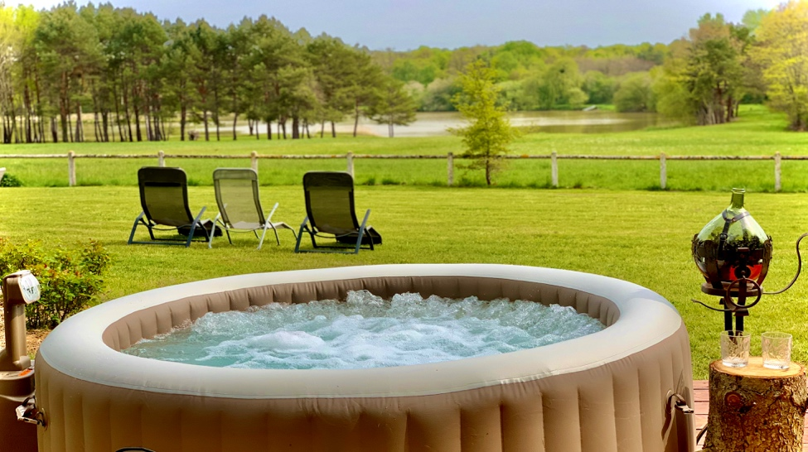
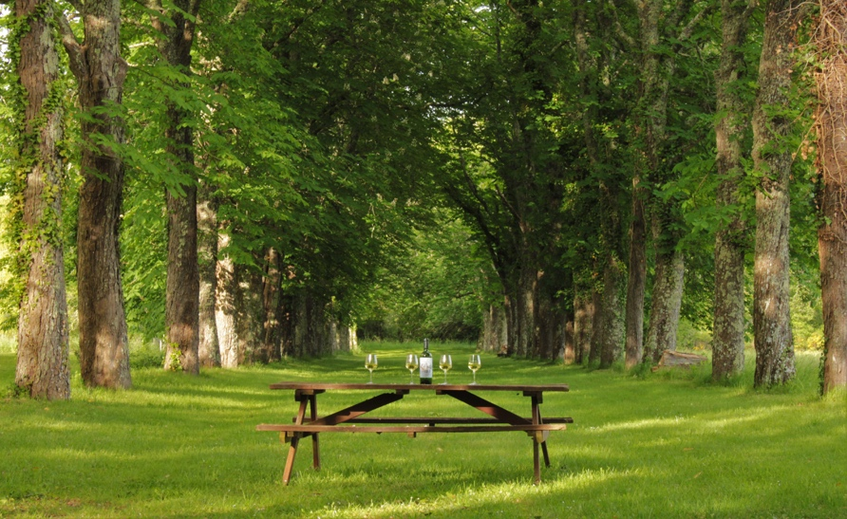
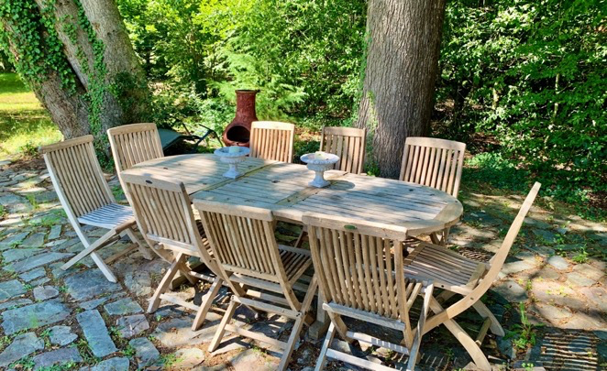
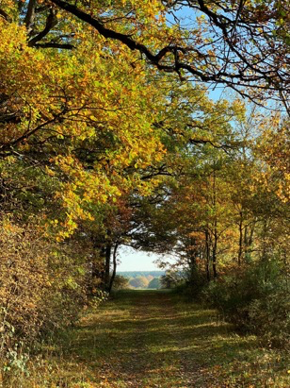
LES EXTÉRIEURS

Slide 12
CATALOGUE D’ACTIVITÉS
3 AU CHOIX

Slide 13
LE BALL-TRAP
Votre ball-trap se situe sur un domaine privé dans un milieu naturel et préservé composé de futaies, taillis, résineux, plaines et étangs.
Un corps de ferme solognot est à votre disposition pour un moment convivial.
Le package comprend :
3h de tir avec 2 fusils pour le groupe
50 plateaux et 50 cartouches/p.

Slide 14
LE KARTING
Élu parmi les meilleurs circuits de karting français,
ce parcours vous promet sensation et adrénaline.
En fonction du nombre de personnes, la piste
peut être privatisée (8 personnes min).
Le staff mécanique s’occupe de vous
et vous explique comment vivre au mieux
votre expérience de pilote en toute sécurité.
Le package comprend :
Un pilotage d’environ 15/20 min sur circuit.

Slide 15
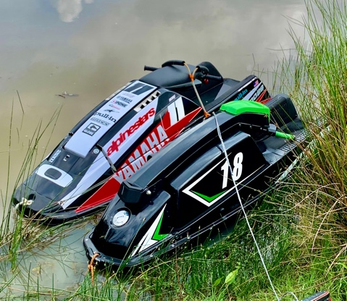
LE JET SKI
Si vous souhaitez un peu d’adrénaline, optez pour le jet ski à bras !
Il sera mis à votre disposition 1 jet ski et un gilet de sauvetage afin de profiter du cadre idyllique de la Sologne.
Le package comprend :
1h30 de jet ski pour le groupe
(incluant les consignes de sécurité et briefing de pilotage)

Slide 16
LE CANOË
Si vous aimez l’eau, la sensation de glisse et adorez l’aventure, embarquez à bord d’un canoë !
Une balade sur la Loire inoubliable avec divers parcours proposés en fonction de votre niveau ou motivation.
Les parcours possibles :
Le Mini : Montlivault - Blois : 6,5km – 1h00 Le Classique : Saint Dyé – Blois : 11km – 1h45 Le Nature : Muides - Blois : 15km – 2h30
Le package comprend :
1 parcours au choix

Slide 17
LE PADDLE
Des paddles peuvent être mis à votre disposition non loin de la propriété pour profiter d’une descente à la découverte des paysages d’exceptions du Val de Loire.
Les bienfaits de l’activité sur le corps et l’esprit sont nombreux…
Le package comprend :
2h de paddle par personne

Slide 18
ACCORDS METS & VINS DE SOLOGNE
Découvrez les vins de la région avec un vigneron passionné !
Il vous fera découvrir 6 vins et 4 spécialités locales. Ces produits refléteront toute la légèreté et la finesse du terroir de Loire. 2 bouteilles de chaque vin dégusté sera laissé à votre disposition pour les savourer tout au long de votre séjour.
Le package comprend :
Présentation de chaque vignoble
Présentation de chaque produit
Dégustation (1h30).

Slide 19
LA BRASSERIE
Venez expérimenter les joies de la création de votre propre bière en fonction des goûts du futur marié. Un brasseur amateur vous accompagnera dans l’élaboration de « la cuvée du futur marié ».
Le package comprend :
Brassage de la cuvée du marié (3h)
A savoir :
La bière va devoir fermenter. Il vous faudra revenir pour la mise en bouteille 6 semaines plus tard.
Vous pourrez ainsi récupérer votre « brassin » unique comptant 50 bouteilles de 33 cl.
L’expédition des bières n’est pas envisageable.

Slide 20
LE MASSAGE
Une masseuse professionnelle se rendra à la Blondellerie et vous proposera un massage « bien être ».
Un moment privilégié pour le future marié ou pour chacun des convives en intérieur ou extérieur selon la météo.
Le package comprend :
Masseuse présente 2h

Slide 21
SERVICES ADDITIONNELS SUR DEMANDE
Mise à disposition d’un cuisinier à votre service
pour un/les repas de votre séjour.
25 à 50 euros/repas/personnes
Mise à disposition de vélos
20 euros/personnes
Mise à disposition du Sauna : (à partir du 25 Juillet 2020)
75 euros / jour
Mise à disposition d’un chauffeur pour les activités :
Devis sur mesure (van de 8 personnes)

Slide 22
CONTACT
Alexandre OGILVIE
aoblondellerie@gmail.com
+33 6 76 05 09 10

